Slide 1

Hogyan védekezzünk a scam ellen!
Sponsored by the federation of super earth!

Slide 2
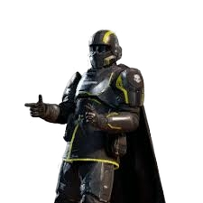
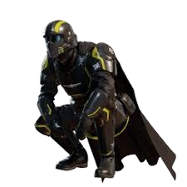

Loading...

Slide 3

Az átverések általános jelei:
- Ingyen dolgok
- ismeretlen személy
Fajtái:
- Az áldozat
- A moderátor
- A művész
- Régi Barát
- Elfeledett rokon
- ect...
- Váratlan nyeremény
- Váratlan küldemény
- Személyes adat ellenőrzés

Slide 4
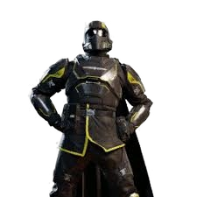



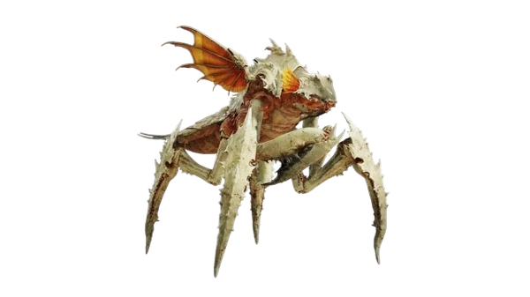
Egy átverés folyamata
Jellemvonásaik:
- Nyomás alá helyeznek
- elhamarkodott Döntésre kényszerítenek
- Manipulálnak
- Céljuk sokszor a pánik keltés!

Slide 5

Hogyan Védekezhetünk az átverések ellen!

Slide 6
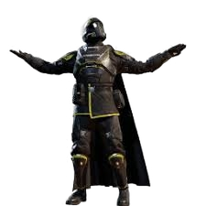
Lépései:
- Felismerés
- Megelőzés
Bővebben

Slide 7
Felismerés:
- Ismeretlen szám
- gyanús email
- gyanús weboldal
- ismeretlen személy
- külföldi szám / rejtett szám
- A folyamat közben siettetnek
- túlzásokba esnek
- sokszor az egész ahogy mondani szokták „Túl szép hogy igaz legyen”

Slide 8
Megelőzés:
- Ne kapkodj
- Bizonytalan információknak nézz utána
- ne oszd meg személyes adataidat
- ne kattints rá ismeretlen linkre
- ha gyanú inkább tiltsd le

Slide 9
Amit még tehetsz:
Ha felismerted a csalást és elővigyázatos leszel akkor a következőket is megteheted:
- Húzd az idejét hitesd el hogy már átvert ezzel bizonyítékot tudsz szerezni róluk esetleg másik fiókjaikat is felfedik
- amint a elért a scam részéhez ami mellett már nem lehetne elövigyázatosan elmenni tilsd le és jelensd az illetőt és mellékelj minden bizonyítékot!

Slide 10
Köszönöm a Figyelmet!

